Slide 1



Strategische Steuerung globaler Märkte: Image & Brand Performance von KSB
WAS: Messung der globalen Brand Performance im Marktvergleich
WIE: Telefonische Befragung in verschiedenen Branchen im B2B-Sektor
ERGEBNIS: Strategische Einblicke zur Optimierung der Markenkommunikation
3 KEY FACTS:
✔︎
Befragung in
5 Ländern
✔︎
Über 1.800 befragte Entscheidungsträger
✔︎
13 Marken im
direkten Vergleich
Der Kunde in Kürze:
KSB ist ein weltweit führender Hersteller von Pumpen, Armaturen und zugehörigen Systemen. Seit 1871 steht KSB für technische Kompetenz und innovatives Design in der Fluidtechnik. Mit Niederlassungen in mehr als 100 Ländern verbindet KSB technische Expertise mit globaler Reichweite und liefert maßgeschneiderte Lösungen in den Bereichen Wasser, Energie, Industrieprozesse und Gebäudetechnik.
www.cogitaris.de
1

Slide 2

UNSER KUNDE
Lösungen fürs Leben –
Gemeinsam eine bessere Zukunft gestalten
„Als globaler Marktführer spürt KSB den Puls der Welt und bietet Lösungen für Kunden in über 100 Ländern und einer Vielzahl von Branchen.“
KSB kombiniert fortschrittliche Technologien mit einer starken Kundenorientierung. Durch ständige Innovationen entwickelt KSB nachhaltige Lösungen, welche die Leistungsfähigkeit steigern und gleichzeitig auf die spezifischen Bedürfnisse jedes Kunden zugeschnitten sind. Diese Kombination sichert KSB eine führende Rolle in der Branche und schafft einen nachhaltigen Mehrwert für seine Kunden.
AUSGANGSLAGE
In einem sich dynamisch verändernden Marktumfeld sieht sich KSB der Herausforderung gegenüber, die Markenwahrnehmung kontinuierlich zu optimieren und an unterschiedliche Marktanforderungen weltweit anzupassen.
Hierbei spielt das Verständnis der spezifischen Bedürfnisse und Erwartungen der Zielgruppen in verschiedenen internationalen Märkten und Branchen eine zentrale Rolle.
Die konkreten Studienziele gliedern sich in fünf Hauptkategorien:
Messung des Bekanntheitsgrades von KSB in unterschiedlichen Märkten
Verständnis der Kaufentscheidungsprozesse
Bewertung der aktuellen Vertriebskanäle und Produktangebote
Analyse der Kundenpräferenzen und -loyalität der verschiedenen Zielgruppen
Ermittlung der Positionierung von KSB im Marktvergleich

Slide 3
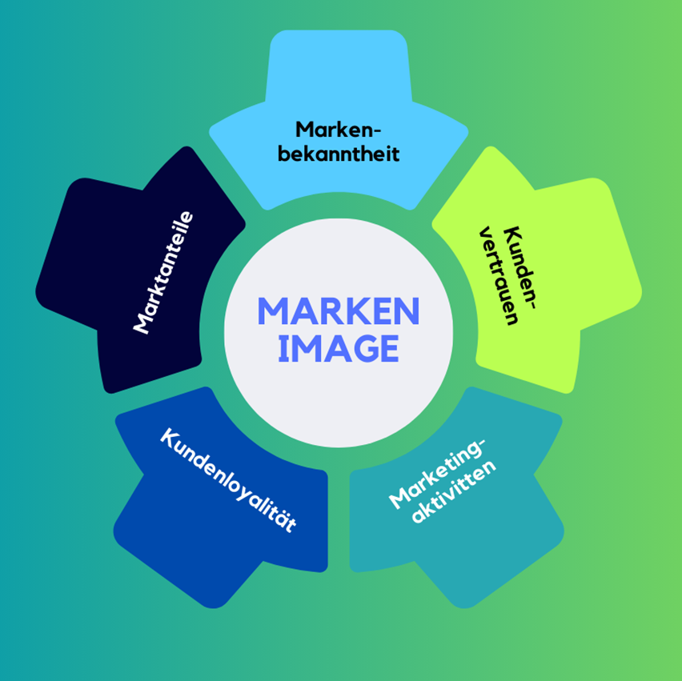
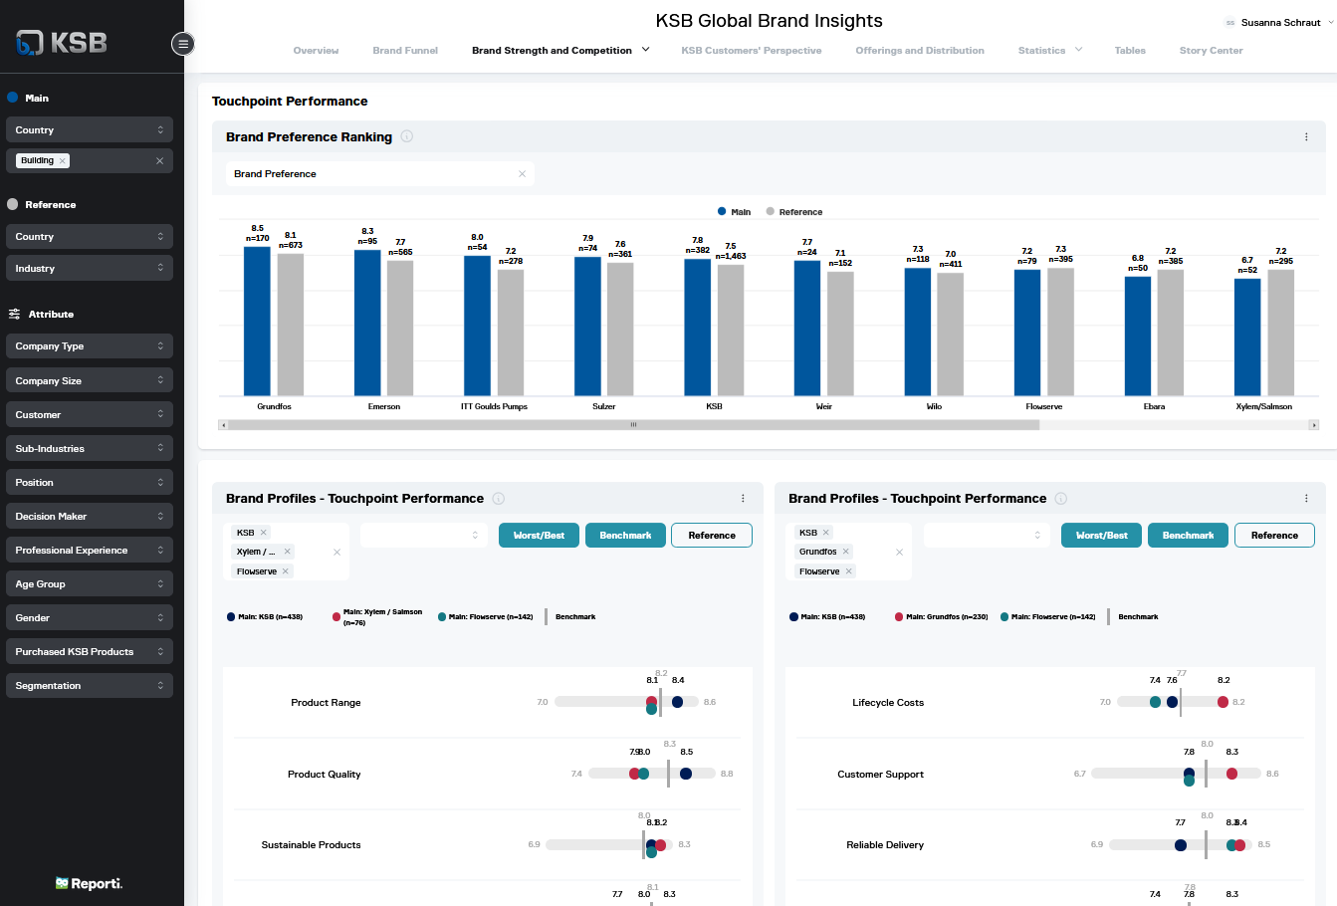
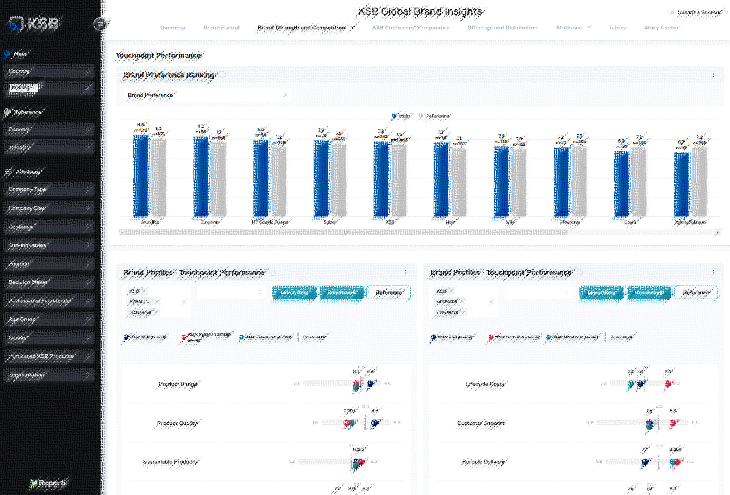
LÖSUNG
Länderübergreifender Markenvergleich und Ermittlung von Präferenztreibern
KSB führte einen umfassenden länderübergreifenden Markenvergleich durch, bei dem die Brand Images und die leistungsbezogene Performance von den relevanten Marken verglichen wurden.
Diese Analyse ermöglicht KSB, ein klares Bild der eigenen Marktpositionierung in verschiedenen globalen Märkten zu gewinnen und strategische Lücken sowie Wettbewerbsvorteile zu identifizieren.
Durch den Einsatz von Predictive Analytics wurden zudem Muster im Kaufverhalten aufgedeckt, welche die Kaufentscheidungen der Kunden beleuchten und entscheidende Präferenztreiber identifizieren.
Diese Erkenntnisse ermöglichen es KSB, die globale Marketing-strategie zielgerichtet umzusetzen und speziell auf die Bedürfnisse und Präferenzen der Kunden in verschiedenen Märkten abzustimmen. So kann die Markenpositionierung effektiv gestärkt werden.
ERGEBNIS
KSB Online-Dashboard: Von globalen Strategien zu lokalen Maßnahmen
Die Ergebnisse der International Brand Study werden im maßgeschneiderten Reporti®-Dashboard visualisiert. Das interaktive Online-Tool bietet gleichzeitig einen Überblick über detaillierte Markt- und Performancedaten sowie die Möglichkeit, die Ergebnisse nach verschiedenen Dimensionen wie Ländern, Marktsegmenten, Branchen und Wettbewerbern zu filtern. Durch die Vielzahl an Filteroptionen ermöglicht das Dashboard einen nahtlosen Wechsel von globalen Übersichten zu detaillierten Länderanalysen und unterstützt KSB dabei, fundierte Entscheidungen zu treffen und Maßnahmen zu entwickeln.
Einige Fragen, die beantwortet wurden:
Wie positioniert sich KSB im Vergleich zu Wettbewerbern hinsichtlich Bekanntheit, Nutzung und Präferenz?
Wer sind die Hauptkonkurrenten in den verschiedenen Märkten?
Welche Stärken und Schwächen hat KSB im Vergleich zu den Wettbewerbern in Bezug auf Image und Leistungsfaktoren?
Wie unterscheidet sich das Image bei Kunden und Nicht-Kunden?
Welche Vertriebskanäle werden von der Zielgruppe genutzt und welche Unterschiede gibt es zwischen den Ländern und Branchen?
Als Follow-Up wurden die Studienergebnisse in mehreren Workshops mit den Marktbereichen diskutiert, um Marketing- und Vertriebsstrategien präzise auf die Bedürfnisse der verschiedenen Märkte abzustimmen.

Slide 4




Mit den präzisen Analysen und umsetzbaren Handlungsempfehlungen von Cogitaris haben wir ein wertvolles Werkzeug, um unsere globale Marken-Kommunikation zu steuern und sie vor allem auch an die Besonderheiten der lokalen Märkte anpassen zu können.
Christian Froemel
Head of Campaigning & Marketing Development
Sie möchten Ihre Kunden befragen und fundierte Handlungsempfehlungen erhalten?
Lernen Sie uns kennen
Cogitaris ist ein Full-Service-Institut mit langjähriger Praxiserfahrung. Wir kombinie-ren fundierte Marktforschung, Data Science mit moderner Software. Dabei bieten wir praxiserprobte Lösungen und exzellente Services für nachhaltige Kundenbeziehun-gen, begeisterte Mitarbeitende und optimal positionierte Marken.
Kontaktieren Sie uns
Telefon
E-Mail
06131-276 40 10
anfrage@cogitaris.de
Besuchen Sie uns
Website
www.cogitaris.de
Unsere Mitgliedschaften

